Slide 1
Kapitola 2
“It’s true hard work never hurt anybody, but I figure, why take the chance?”
-Ronald Reagan
Nabídka práce II

Slide 2
Co se dnes dozvíte
Elasticita nabídky práce a problematika jejího odhadu
Nabídka práce žen
Dopad sociálních programů na nabídku práce
Nabídka práce během životního cyklu
Nabídka práce během hospodářského cyklu
Domácí práce a rozhodování v domácnosti
  v 5. vydání kapitola 9.12, v 6. a 7. vydání není zahrnuto
Rozhodování o počtu dětí
  není zahrnuto v 6. a 7. vydání, zahrnuto v dřívějších vydání

Slide 3
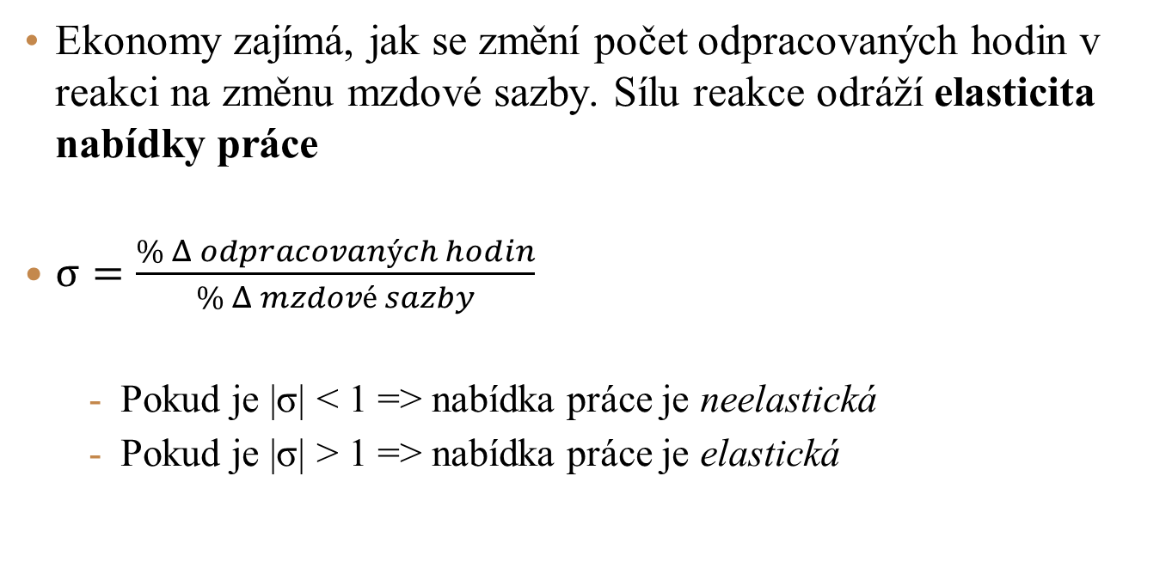
Elasticita nabídky práce

Slide 4
Odhady elasticity nabídky práce
Odhadnuté hodnoty silně závisí na metodě odhadu
mikro vs. makro odhady
  data o jednotlivcích vs. agregátní makroekonomická data
extensive margin vs. intensive margin vs. celkové hodiny
  změna počtu pracovníků vs. změna počtu odpracovaných hodin stávajících pracovníků vs. celková změna počtu odpracovaných hodin
průřezové odhady vs. mezičasové odhady
  Hicksovská vs. Frischova elasticita

Slide 5
Odhady elasticity nabídky práce
Empirické studie často vycházejí z regresního modelu
h_{i} = βw_{i} + γV_{i} + ostatní proměnné
h_{i} je počet hodin práce pracovníka i, w_{i} jeho mzdová sazba a V_{i} jeho nepracovní příjem.
koeficient β měří elasticitu nabídky práce
  pokud β < 0, pak převažuje důchodový efekt nad substitučním
  pokud β > 0, pak převažuje substituční efekt nad důchodovým
koeficient γ vysvětluje vliv zvýšení nepracovního příjmu na počet odpracovaných hodin
  pokud γ < 0, pak volný čas je normální statek

Slide 6
Odhady elasticity nabídky práce
velká variabilita v odhadech
“konsenzuální” odhad podle Borjase: - 0.1
  muži - prime age, průřezová mikro data
  dominuje důchodový efekt
  vysvětluje to pokles odpracovaných hodin mezi roky 1900 a 2000
  nabídka práce je neelastická
Chyby měření vedou k nadhodnocování důležitosti důchodového efektu

Slide 7
Odhady elasticity nabídky práce
Empirické studie typicky vycházejí z regresního modelu
h_{i} = βw_{i} + γV_{i} + ostatní proměnné
Klíčové je změřit h_{i} (odpracované hodiny), w_{i} (mzdovou sazbu) a V_{i} (nepracovní příjem)
Odpracované hodiny (h_{i})
  Není jasné, jak dlouhé období vybrat.
  Čím delší období, tím bývá nabídka práce elastičtější.
  Konsenzuální odhad odpovídá délce 1 roku.
  Hodně lidí není placeno od hodiny. Při dotazu odpovídají tím, co je považováno za obvyklou pracovní dobu (40 hodin týdně).

Slide 8
Odhady elasticity nabídky práce
mzdová sazba (w_{i} )
  Pokud lidé nejsou placeni od hodiny, průměrnou mzdovou sazbu si spočítají jako plat dělený odhadovaným počtem odpracovaných hodin
  Pokud lidé nadhodnotí počet odpracovaných hodin, pak tím zároveň podhodnocují průměrnou mzdovou sazbu, a vice a versa.
  Tím vzniká zdánlivá záporná korelace mezi mzdou a odpracovanými hodinami.
  Podle modelu je rozhodování pracovníka ovlivněno mezní mzdovou sazbou. Při odhadu elasticity se ale používá průměrná mzdová sazba.
  U lidí, kteří nepracují, se nepozoruje jejich mzda. Pokud se při odhadu elasticity nabídky práce tito lidé neuvažují, vede to k tomu, že datový vzorek není náhodný a vzniká sample-selection bias.

Slide 9
Odhady elasticity nabídky práce
nepracovní příjem (V_{i} )
  Podle modelu by měl být vliv nepracovního příjmu na počet odpracovaných hodin negativní, viz výhra v loterii.
  Nepracovní příjem by měl být nezávislý na počtu odpracovaných hodin.
  U většiny lidí je ovšem nepracovní příjem způsoben výnosy z úspor, které vznikli v důsledku předchozích pracovních příjmů.
  Pokud mají někteří lidé kladný vztah k práci, pak mohou mít jak vyšší nepracovní příjem (výnosy z úspor), tak i vyšší počet odpracovaných hodin v současnosti.
  Korelace mezi nepracovním příjmem a počtem odpracovaných hodin potom může vycházet kladná.

Slide 10
Nabídka práce u žen
míra pracovní participace u žen
  velké rozdíly mezi zeměmi
  v čase roste
Proč míra participace žen v čase roste?
  klesá míra porodnosti
  zlepšuje se vzdělanost žen
  je větší počet pracovních příležitostí vhodných pro ženy
  technologický pokrok v oblasti domácích prací
  mění se společenské postoje

Slide 11
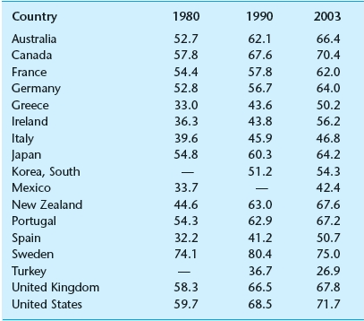
Vývoj míry participace u žen (15-64)

Slide 12
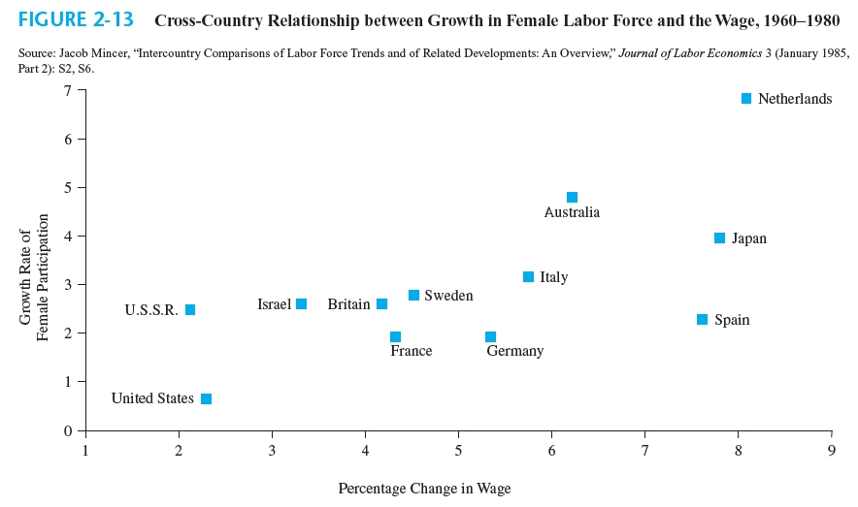
Vztah mezi růstem pracovní participace a mezd u žen, 1960-1980

Slide 13
Aplikace: sociální dávky a motivace k práci
Peněžní sociální dávka oslabuje pracovní příjmovou motivaci
Sociální programy vytváří motivaci nepracovat
Sociální programy snižují nabídku práce tím, že zaručují nepracovní příjem, který zvyšuje rezervační mzdu

Slide 14
Aplikace: Dopad peněžní dávky na motivaci k práci
Spotřeba ($)
Peněžní dávka typu “ber nebo nech” ve výši $500 za týden posunuje pracovníka z bodu P do bodu G, a tím ho motivuje opustit pracovní sílu
F
P
G
500
U₁
U₀
Volný čas
0
70
110

Slide 15
Aplikace: Dopad sociálního programu na motivaci k práci
Spotřeba ($)
U₀
U₁
F
sklon = -$10
H
D
sklon = -$5
Q
P
R
$500
D
G
E
Volný čas
0
70
100
110

Slide 16
Aplikace: Dopad EITC na motivaci k práci
EITC – Earned Income Tax Credit
Při absenci daňového kreditu je rozpočtová linie dána linií FE.
EITC dává pracovníkovi příspěvek ve výši 40 % jeho výdělku, pokud vydělává méně než $10,350.
Příspěvek je zastropován na $4,140. Pracovník obdrží tuto maximální sumu pokud vydělává v rozmezí $10,350 a $13,520.
Při vyšším příjmu se příspěvek postupně snižuje o 21.06 % z každého dodatečně vydělaného dolaru.
Pro příjem vyšší než $33,178 je příspěvek nulový.

Slide 17
EITC a rozpočtová linie
Spotřeba ($)
F
G
Čistá mzda je 21.06 % pod aktuální mzdou
33,178
17,660
H
Čistá mzda se rovná aktuální mzdě
J
14,490
13,520
Čistá mzda je o 40 % nad aktuální mzdou
10,350
E
110
Volný čas

Slide 18
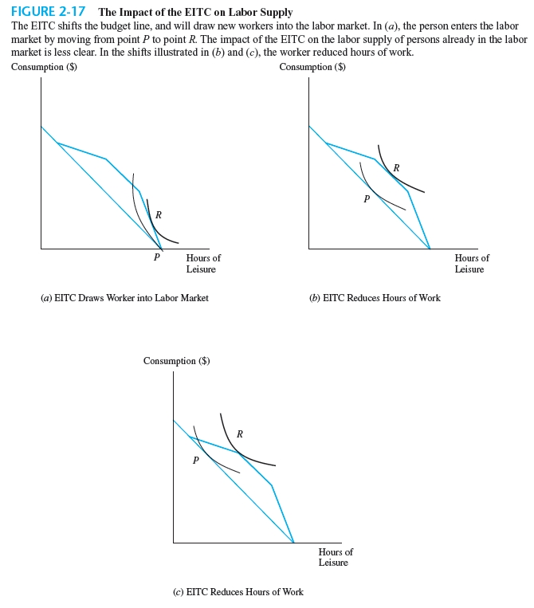

Slide 19
Dopad EITC na nabídku práce - teorie
EITC posunuje rozpočtovou linii a motivuje nové pracovníky ke vstupu na pracovní trh.
  zvyšuje čistou mzdu pracovníkům, kteří vstupují na trh práce
Dopad EITC na nabídku práce lidí, kteří již pracují je nejistý – nabídka práce může jak vzrůst tak klesnout
EITC oproti předchozím případům sociálních dávek má pozitivní (resp. méně negativní) dopady na nabídku práce

Slide 20
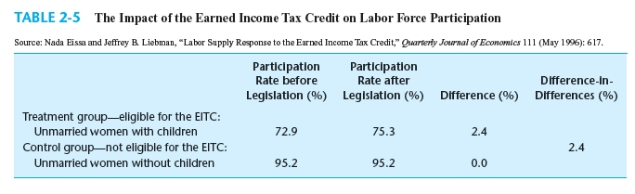
Dopad EITC na nabídku práce - empirie

Slide 21
Nabídka práce během životního cyklu
Mzdová sazba se systematicky mění během životní cyklu pracovníka
  V mládí je mzda nízká
  Jak člověk stárne, jeho mzda roste a kulminuje kolem věku 50 let
  Po padesátce mzda klesá nebo zůstává stabilní
Taková změna mzdy je očekávaná a nazývá se evoluční.
Jelikož je tato změna mzdy očekávaná, nemá žádný dopad na náš očekávaný celoživotní důchod, mění jen cenu volného času, a proto vyvolává pouze substituční efekt.

Slide 22
Nabídka práce během životního cyklu
Jak lidé reagují na tento evoluční vývoj mzdy?
  V mládí je cena volného času relativně nižší (nižší mzdy), poté se začne zvyšovat (mzdy rostou) => mladí lidé “směňují” více volného času v současnosti za více práce v budoucnosti.
Z teorie tedy vyplývá, že u daného pracovníka bychom měli očekávat pozitivní korelaci mezi vývojem mzdy a počtem odpracovaných hodin v čase.
Profil odpracovaných hodin během životního cyklu by tedy měl mít podobný tvar jako mzdový profil během životního cyklu.

Slide 23
Profil odpracovaných hodin a mzdy během životního cyklu typického pracovníka
Mzdová sazba
Odpracované hodiny
50
Věk
50
Věk

Slide 24
Nabídka práce během životního cyklu
V čase zvyšující se mzda také s vyšší pravděpodobností převýší rezervační mzdu a daný jednotlivec bude s vyšší pravděpodobností pracovat.
Podobný konkávní profil by tedy měla mít i míra pracovní participace.
Hypotéza mezičasové substituce: lidé substituují svůj čas během životního cyklu způsobem, že při svém rozhodování zohledňují změny v ceně (nákladech příležitosti) volného času.

Slide 25
Odpracované hodiny během životního cyklu, 2010

Slide 26
Míra pracovní participace během životního cyklu, 2010

Slide 27
Nabídka práce během hospodářského cyklu
Jak recese ovlivní míru pracovní participace?
Efekt dodatečného pracovníka
  živitel rodiny pobírá nižší mzdu nebo je propuštěn.
  Na trh práce vstupují tzv. sekundární pracovníci (např. ženy v domácnosti), aby nahradili část ztracených příjmů.
  Míra pracovní participace by díky tomu měla být proticyklická – v recesi by se měla zvyšovat.

Slide 28
Nabídka práce během hospodářského cyklu
Efekt odrazeného pracovníka
  někteří nezaměstnaní nemohou dlouho najít vhodnou práci a odcházejí z pracovního trhu.
  Důsledkem je skrytá nezaměstnanost.
  Míra pracovní participace by díky tomu měla být procyklická - v recesi by se měla snižovat.
Empirie - korelace mezi mírou pracovní participace a mírou nezaměstnanosti je negativní
  dominuje efekt odrazených pracovníků, zvláště v recesi.

Slide 29
Produkce v domácnosti
Volný čas zahrnuje celou řadu netržních aktivit, včetně domácích prací
Proč se někteří členové domácnosti věnují tržním aktivitám a jiní členové zase aktivitám v domácnosti?

Slide 30
Alokace hodin v týdnu mezi různé aktivity, rozdělení podle pohlaví a rodinného stavu
Market Work
Household Work
Personal Care
Passive Leisure
Other

Slide 31
Produkční funkce v domácnosti
Uvažujme Aničku a Pepíka
existují dva typy statků
  tržní statky
  domácí práce
Tržní statky ($)
Tržní statky ($)
200
150
100
Domácí práce ($)
250
Domácí práce ($)
(a) Pepíkova rozpočtová linie
(b) Aniččina rozpočtová linie

Slide 32
Společná rozpočtová linie
Tržní statky ($)
V bodě E oba věnují svůj čas práci v domácnosti.
Pokud si chtějí koupit tržní statky, práci si jako první sežene Pepík, protože je relativně produktivnější na trhu práce, což vytváří část FE jejich společné rozpočtové linie.
Pokud chtějí ještě více tržních statků a Pepík již věnuje celý svůj čas pracovnímu trhu (bod F), sežene si práci i Anička, což vytváří část GF jejich společné rozpočtové linie.
350
G
200
F
150
Pepík
Anička
E′
E
100
250
340
350
Domácí práce ($)

Slide 33
Kdo pracuje kde?
Tržní statky ($)
Tržní statky ($)
Tržní statky ($)
P
U
P
U
P
U
Domácí práce ($)
Domácí práce ($)
Domácí práce ($)
(a) Anička se specializuje na domácí práce a Pepík rozděluje svůj čas mezi trh práce a domácnost.
(b) Pepík se specializuje na trh práce a Anička rozděluje svůj čas mezi trh práce a domácnost.
(c) Pepík se specializuje na trh práce a Anička se specializuje na domácí práce.

Slide 34
Zvýšení Pepíkovy mzdy vede ke specializaci
Tržní statky ($)
Před zvýšením své mzdy dělil Pepík svůj čas mezi domácnost a trh práce.
Zvýšení Pepíkovy mzdy posunulo domácnost z bodu P do bodu P′ a Pepík se plně specializuje na trh práce.
P′
U′
P
U
Domácí práce ($)

Slide 35
Zvýšení Aniččiny produktivity v domácnosti vede ke specializaci
Tržní statky ($)
Před zvýšením své produktivity v domácnosti dělila Anička svůj čas mezi domácnost a trh práce.
Zvýšení Aniččiny produktivity v domácnosti posunulo domácnost z bodu P do bodu P′ a Anička se plně specializuje na domácí práce.
P
P′
U
U′
Domácí práce ($)

Slide 36
Porodnost
Malthusova teorie porodnosti: s růstem příjmu chtějí rodiny více dětí
  zdůrazňuje pouze důchodový efekt
Růst příjmu ovšem také pro člověka zvyšuje hodnotu jeho času a tím pádem také zvyšuje náklady příležitosti výchovy dětí, kvůli které musí člověk opustit trh práce.

Slide 37
Rozhodování o počtu dětí
Spotřeba statků
Užitek domácnosti závisí na počtu dětí a spotřebě statků.
Domácnost, která maximalizuje užitek, si vybere bod P a bude mít tři děti.
I/p_{X}
P
Indiferenční křivka
3
I/p_{N}
Počet dětí

Slide 38
Dopad zvýšení příjmu a nákladů na výchovu dětí na rozhodování o počtu dětí
Spotřeba statků
Spotřeba statků
I/P_{X}
R
P
R
U₁
U₁
Q
P
U₀
U₀
D
3
4
Počet dětí
1
2
3
Počet dětí
  (a) Zvýšení příjmu
  (b) Zvýšení nákladů výchovy dětí

Slide 39
Rozhodování o počtu dětí - empirie
Zvýšení ženiny mzdy o 10 procent snižuje poptávku po dětech o 3 procenta.
Záporná korelace mezi příjmem a poptávkou po dětech ukazuje, proč se Malthus spletl.
Ekonomický růst, který nás dělá bohatšími, totiž také asi zvyšuje cenu výchovy dětí.

